Slide 1
Vleesproductie rund
Les 6, 21 maart

Slide 2
Presentatie rassen 28 Maart
Belgische Blauwe - Jorg
Blonde d’Aquitaine - Niels
Limousin - Sander
Charolais - Fleur
Piemontese - Elian

Slide 3
Presentatie Rassen 4 april
Schotse Hooglander - Gijs
Galloway - Rik
Hereford - Tiziano
Holstein - Luck
Jersey - Twan

Slide 4
INleverdatum
25 maart !!
s.devreede@helicon.nl
TE LAAT INLEVEREN: EEN PUNT AFTREK PER DAG

Slide 5
Inhoud presentatie
Meerdere foto’s van het ras: minimaal koe, stier en kalf
Land van herkomst
Beschrijven uiterlijk (hoe hoog, hoe zwaar, kleur etc)
Gunstige eigenschappen
Ongunstige eigenschappen
Hoeveel zijn er in Nederland?
In welke andere landen komt het ras veel voor?

Slide 6
Cijfer presentatie
Manier van presenteren
Hoe ziet de Powerpoint er uit?
Klopt de inhoud?
Is het volledig? (mag meer, niet minder)
Niet op tijd ingeleverd (25 maart)? Dan puntenaftrek!

Slide 7
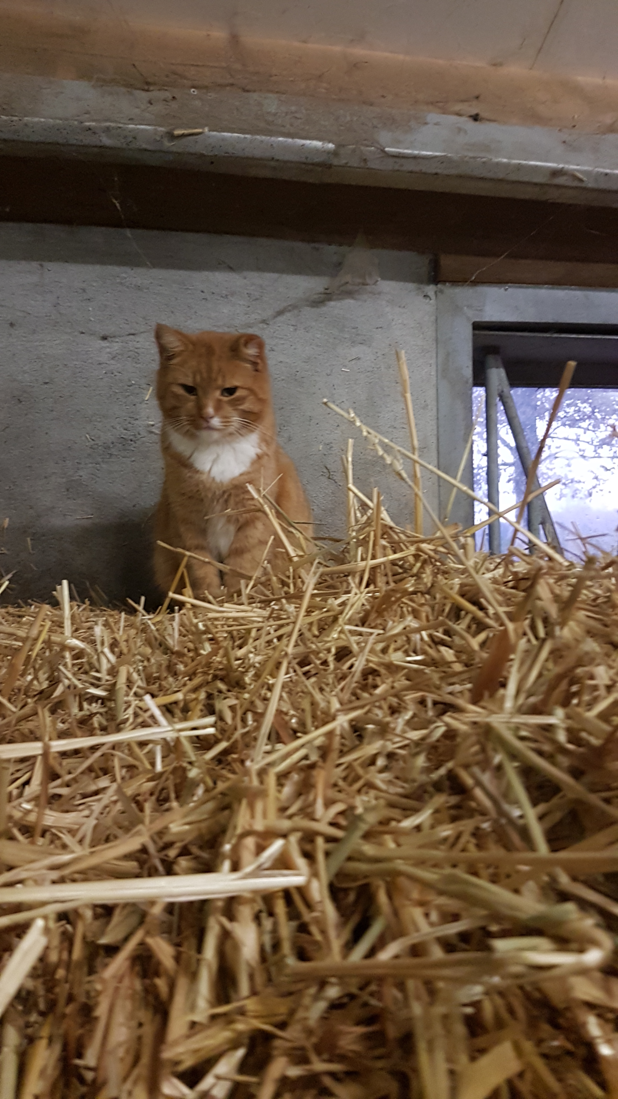
Toets

Slide 8
Wat is lesstof voor de toets?
Alle powerpoints van de lessen.
Alle filmpjes en bijbehorende vragen die in portfolio staan
Het kunnen maken van sommen aanhoudingspercentage en groei.
De rassen

Slide 9
Maak de vragen van les 5
Portfolio les 5
Vraag 1 t/m 13

Slide 10
Kwaliteitsbepaling vlees
Om de uitbetaling aan de boer in het hele land op 1 manier te doen
Zie folder “slachten, wegen en classificeren van runderen”

Slide 11
Het laden en wegen
https://youtu.be/1Q2g-0ukxP4

Slide 12
Het slachtproces
https://youtu.be/bY-_8qQz2eY

Slide 13
Keten Limousin Jan Linders
https://youtu.be/FTqzk4fABys

Slide 14
SEUROP systeem
S = superieur
E = uitstekend
U = zeer goed
R = goed
O = matig
P = gering

Slide 15
Vetpercentage
Ook het vetpercentage wordt geclassificeerd
1 = zeer weinig en 5 = zeer veel vet

Slide 16

Werk aan je raspresentatie

